Slide 1
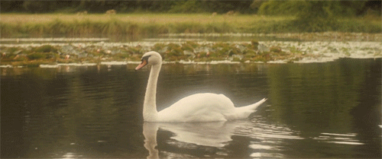



Red trofica
Nombre: Ximena Luque Rivera
Materia: tecnología

Slide 2



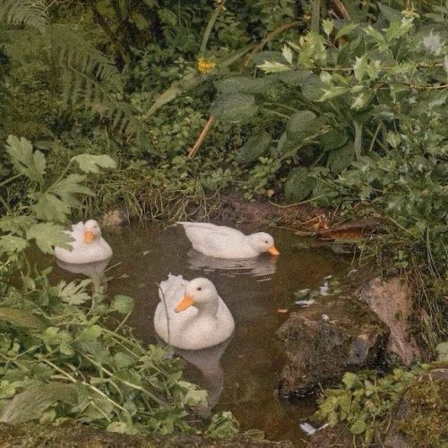
¿Qué es una red trofica?
Una red trófica, es la interconexión natural de las cadenas alimenticias y generalmente es una representación gráfica de quién se come a quién en una comunidad ecológica. Otro término para red alimenticia es un sistema de consumidor, recurso.

Slide 3
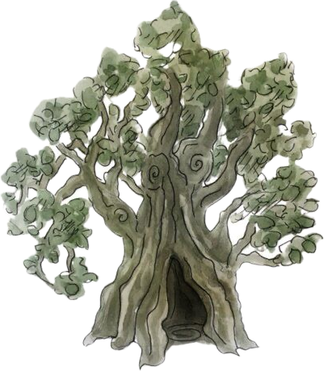


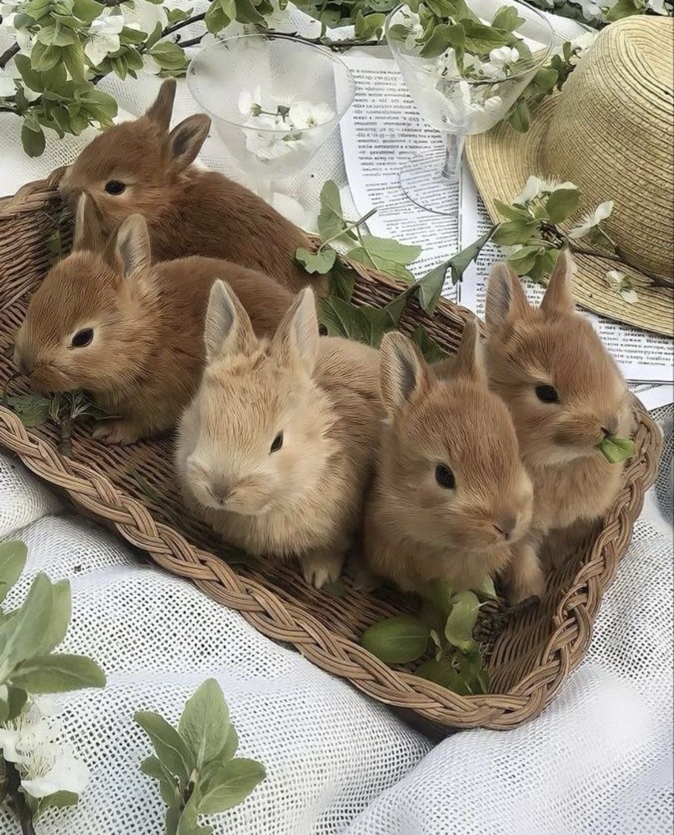


Definición
Conjunto de relaciones entre cadenas alimentarias, que existen en las especies de una comunidad biológica, y que representa el flujo de materia y energía que atraviesa el ecosistema.

Slide 4


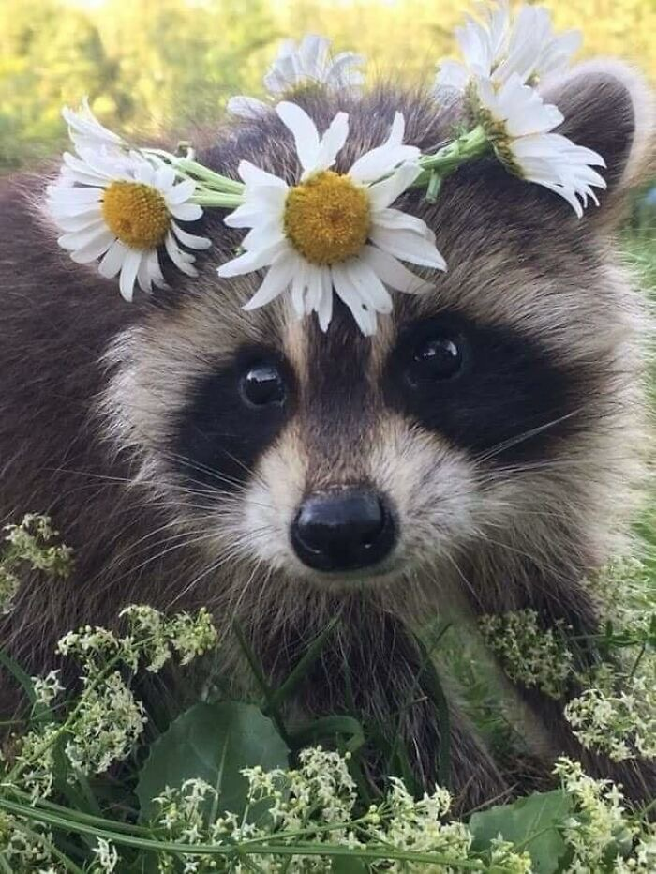
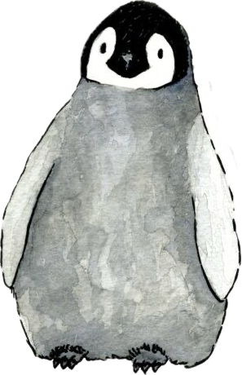
¿Para que sirve?
Conjunto de cadenas alimentarias de un ecosistema, interconectadas entre sí mediante relaciones de alimentación. Tanto las plantas como los herbívoros y los carnívoros forman parte de la red trófica.

Slide 5



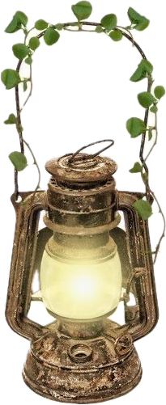
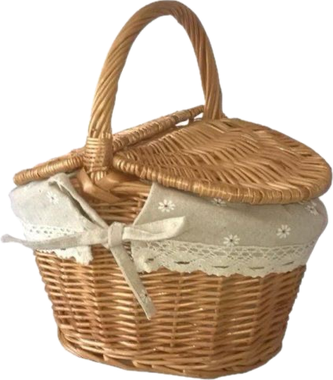

Importancia
El nivel trófico de las especies que componen una red es importante para determinar, entre otras cosas, la eficiencia de la transferencia de materia entre las mismas (^{Cohen} ^{et} ^{al.,} ²⁰⁰³). El nivel trófico de una especie depende de la proporción de alimento que ingiere por cada nivel trófico inferior al propio.

Slide 6
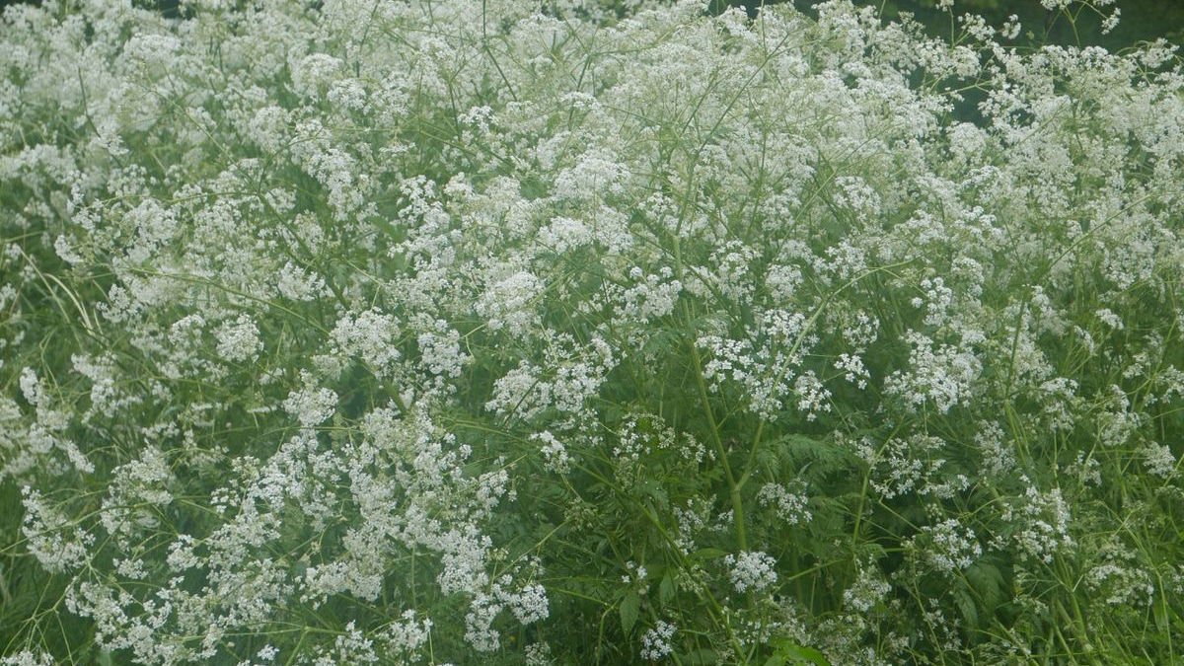
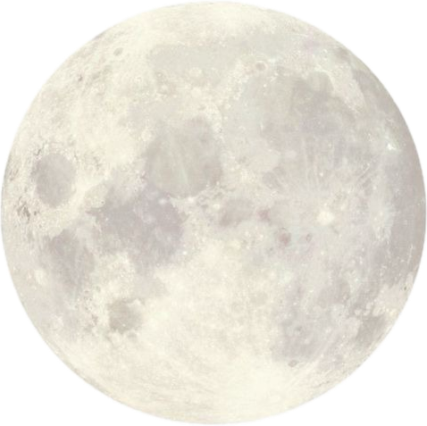
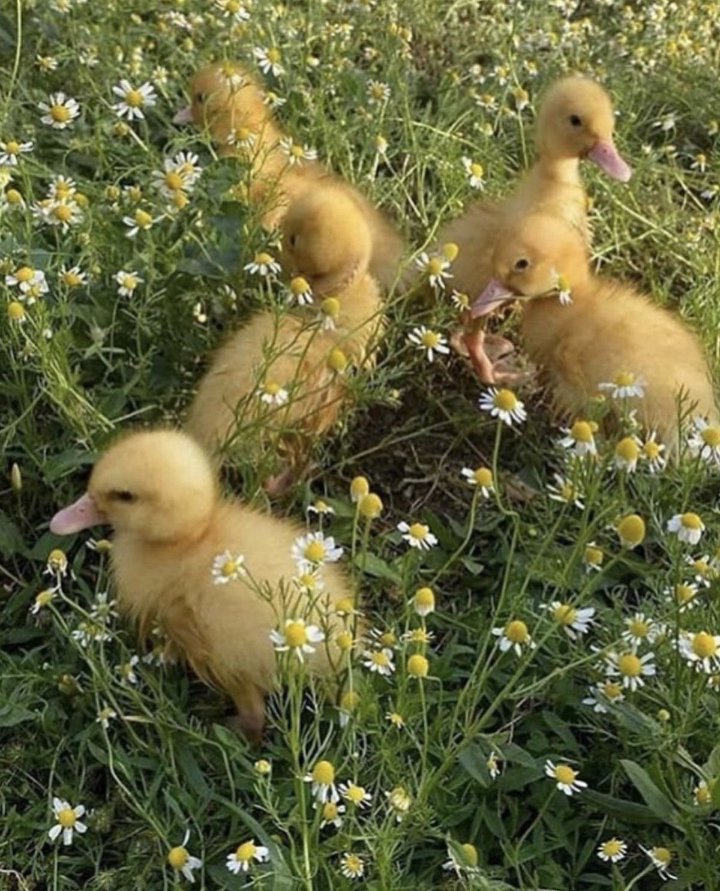

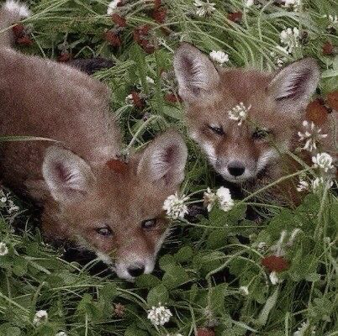
¿Qué son los productores
¿Qué son los consumidores primarios?
Productor: un ser vivo, como una planta, que puede fabricar su propio alimento. Consumidor: un ser vivo que no puede fabricar su propio alimento y debe comer a otros seres vivos. Descomponedor: un ser vivo que se alimenta de desechos y restos de plantas.
Que son los consumidores secundarios
los animales que se alimentan de otros animales son llamados consumidores secundarios o incluso consumidores terciarios.
Los consumidores primarios usualmente son herbívoros (que comen plantas), aunque también pueden ser consumidores de algas o bacterias. Los organismos que se comen a los consumidores primarios se llaman consumidores secundarios. Los consumidores secundarios por lo general comen carne (carnívoros).

Slide 7




¿Cuál fue el inicio de la red trofica?
Veamos las partes de una cadena alimentaria típica, comenzando desde la base —los productores— y moviéndonos hacia arriba. En la base de la cadena alimentaria se encuentran los productores primarios. Los productores primarios son autótrofos y por lo general son plantas, algas o cianobacterias.

Slide 8

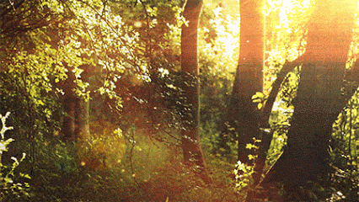

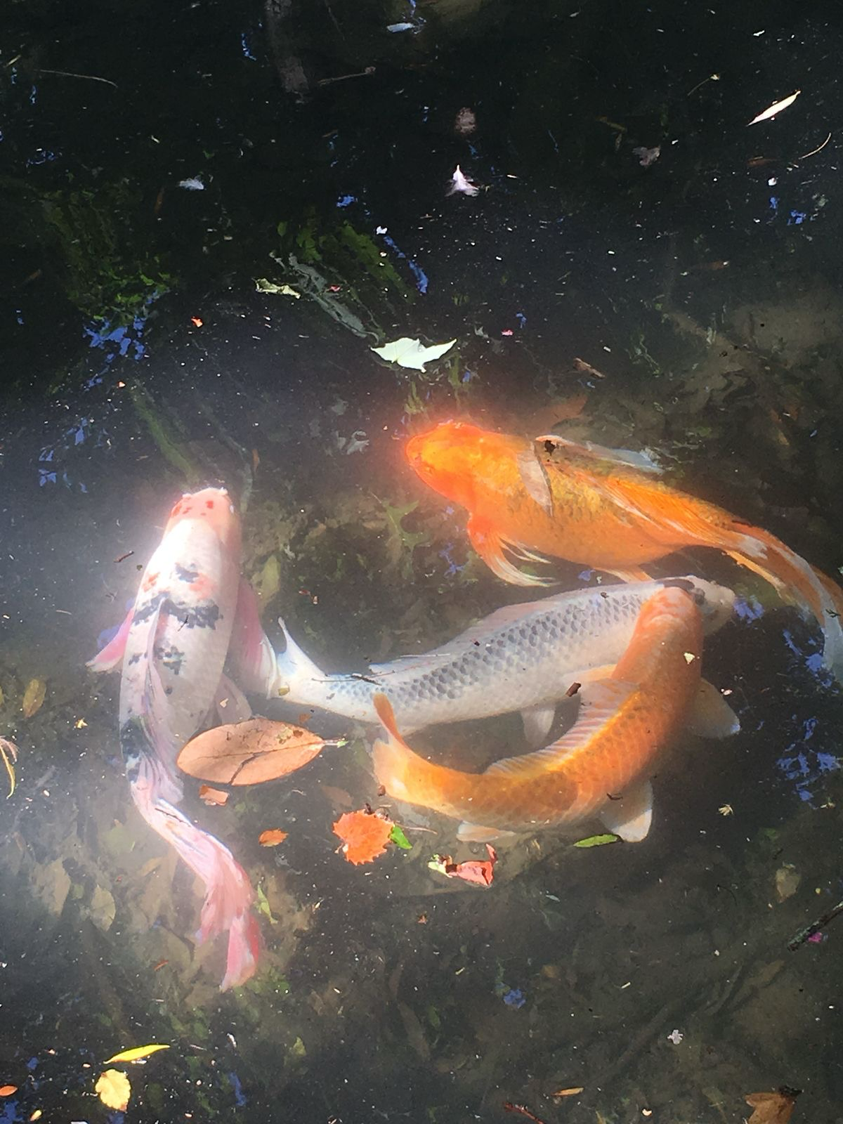
¡Muchas gracias por su atención!

